Slide 1

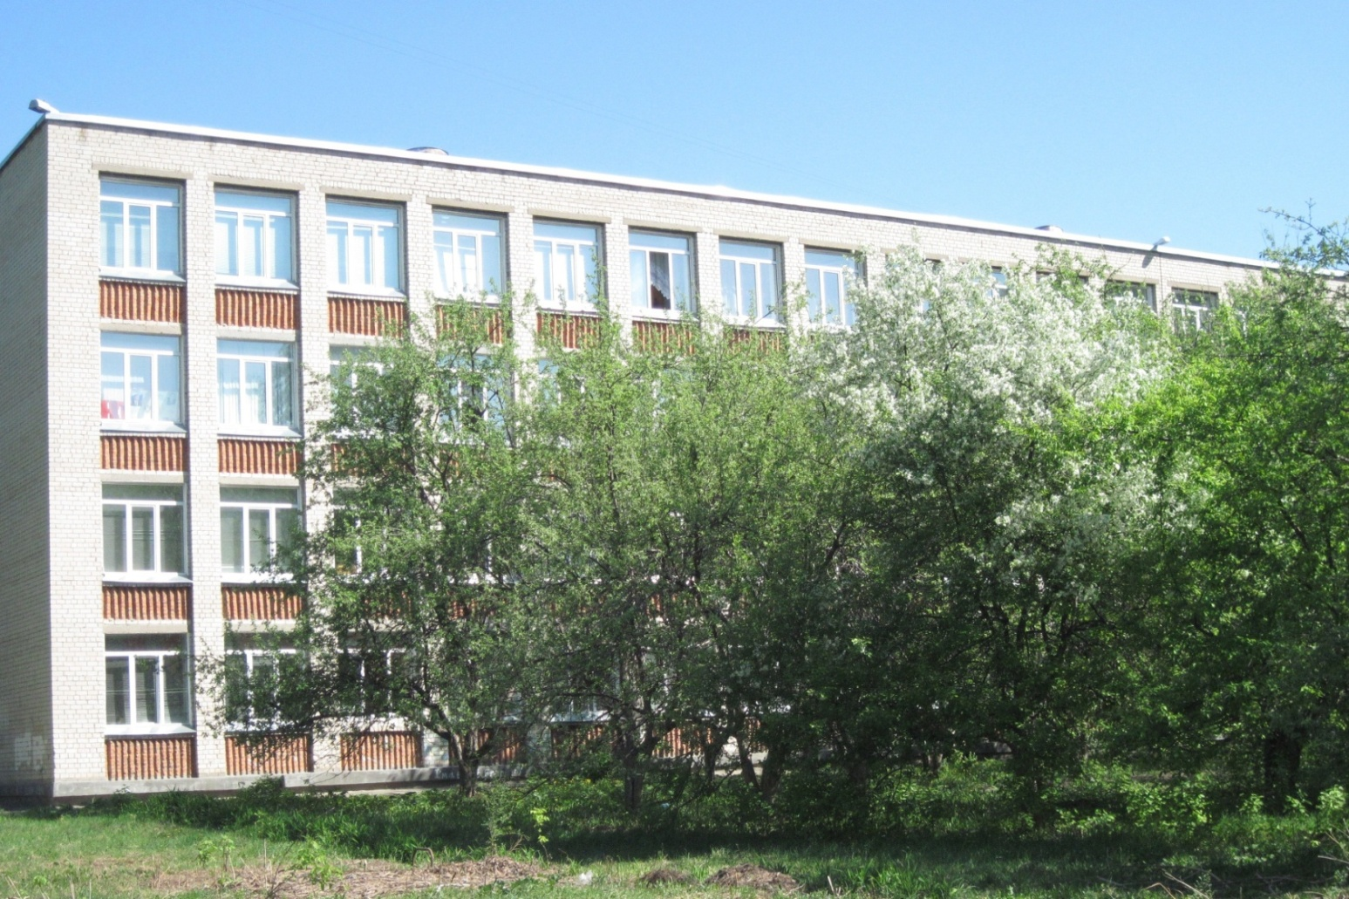
Муниципальное бюджетное общеобразовательное учреждение
«Гимназия № 90» Советского района г. Казани

Slide 2
Клубное объединение педагогов как средство формирования профессиональных компетентностей в условиях «Нашей новой школы»
Тема инновационной разработки
Управление качеством в школе начинается с работы с человеком, и прежде всего с учителем, и заканчивается работой с кадрами, повышением их профессионального уровня. Других путей нет…
Ю.А. Конаржевский

Slide 3
Управленческая модель формирования профессиональной компетенции учителя новой школы.
Данная модель подразумевает повышение уровня профессиональной компетенции педагогов наряду с развитием их личностно-профессиональных и лично-нравственных качеств через применение эффективных технологий управления, проектов года, разработку технологических карт учителя. Конечной целью модели должна стать сформированность профессиональных качеств педагога новой школы.

Slide 4
Ключевые задачи воплощения модели:
мониторинг мотивации педагога к инновационной деятельности;
изучение профессиональных предпочтений педагогов гимназии;
создание дифференцированной методической службы, учитывая при этом уровень профессиональных предпочтений педагогов;
выстраивание индивидуального маршрута для профессионального саморазвития педагога;
использование научного потенциала вузов для повышения подготовки педагогических кадров в условиях внедрения ФГОС;
разработка управленческих материалов по данному инновационному проекту.
Данная инновационная идея нашла свою реализацию в сочетании традиционных управленческих технологий в управлении кадрами с новыми нестандартными управленческими подходами. В частности, в использовании неформальных групп и объединений в гимназии.

Slide 5
Клуб педагогических идей «Вдохновение».
Учительский клуб – это
Обмен профессиональным педагогическим опытом.
Представление инновационных проектов.
Мастер-классы и круглые столы по проблемам применения ИКТ – технологий в обучении и воспитании детей.
Консультации специалистов в области современных образовательных технологий.

Slide 6
Ключевая цель Клуба педагогических идей - создание атмосферы заинтересованности в росте педагогического мастерства, приоритета педагогической компетентности, творческих поисков коллектива в условиях реформирования современной системы образования.
Задачи:
Изучить уровень профессиональных предпочтений педагогов гимназию.
Определить уровень мотивации педагога к инновационной деятельности в условиях неформального профессионального объединения – клуба.
Выявить критерии профессиональных компетенций учителя, в частности ИКТ- компетенции.
Создать систему диагностических материалов для учителей в области применения информационно-коммуникационных технологий.
Показать возможности позитивного опыта профессиональной самореализации участников клуба.
Разработка методических проектов года.
Обобщение передового опыта на педагогических советах и распространение его среди педагогического сообщества.

Slide 7
Методические проекты Клуба
2011 год
Фестиваль Интерактивных уроков
2012 год
Фестиваль профессиональных портфолио учителя
2013 год
Фестиваль «Новое лицо гимназии»

Slide 8
Этапы проведения Фестиваля:
диагностирование педагогов по ИКТ компетентностям
создание инициативной группы;
проведение открытых уроков и мастер классов
разработка Положения Фестиваля
обучение педагогов
подведение итогов на педагогическом совете

Slide 9
ИКТ - компетентностная модель учителя
1. Умение ориентироваться в выборе ИКТ для осуществления той или иной учебной деятельности
2. Знание закономерностей применения ИКТ на различных этапах учебной познавательной деятельности
8. Владение навыками использования ИКТ для мониторинга и контроля знаний обучаемых
3. Знания психологических и дидактических принципов применения ИКТ в учебном процессе.
Учитель
7. Умение применять ИКТ для организации и управления учебным процессом.
4.Владение приемами эффективного применения аппаратных и программных средств ИКТ
6. Умение использовать ИКТ для повышения научной организации педагогического труда
5. Владение эффективными приемами сбора, хранения и передачи учебной информации средствами ИКТ

Slide 10
Мониторинг компетенций по Л.В. Кочегаровой
Цель - диагностика динамики развития ИКТ - компетентности.
Функции контроля
за качеством обучения педагогов в области информатизации:
информационная функция позволяет фиксировать результаты обучения и судить об успеваемости каждого педагога, его достижениях и затруднениях;
диагностическая функция обеспечивает объективные данные по уровню ИКТ - компетентности отдельного педагога, что служит основанием для выбора индивидуальной образовательной траектории.
мотивационная функция стимулирует к совершенствованию и углублению своих знаний, развивает умения
самоконтроля и самооценки.

Slide 11
Анкетирование учителей в области ИКТ - компетентности
Для определения базовой ИКТ - компетентности использовалась анкета «Базовая ИКТ-компетентность», разработанная в рамках проекта «Информатизация системы образования», предполагающая опережающий уровень навыков.
Готовность педагога к саморазвитию в ИОС, оценка возможностей его реализации в профессиональной деятельности диагностировались с помощью анкеты «Саморазвитие и профессионально-педагогическая деятельность» (Л.Н. Бережнова).

Slide 12
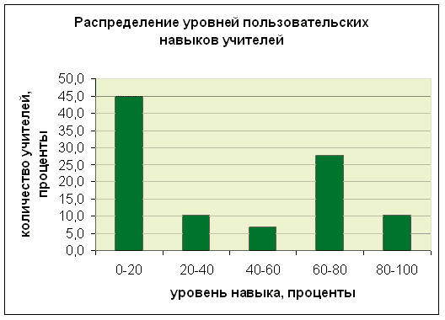
Из гистограммы распределения уровней пользовательских навыков учителей школы видно, что чуть больше половины преподавательского состава относится к слабым пользователям, примерно треть – к пользователям среднего уровня, и только десятая часть владеют минимальными пользовательскими навыками в полном объеме.

Slide 13
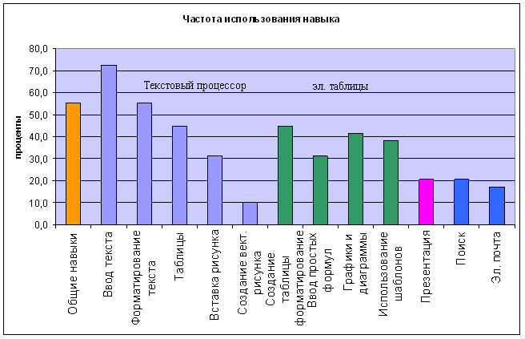
Результаты работы каждого педагога становятся легко представимыми в количественном выражении, измеримыми, сравнимыми, и их можно использовать для стимулирования педагогов, активно повышающих уровень ИКТ-компетенций.

Slide 14
.
Уровни значимости ИКТ в повышении педагогической компетентности
Группа 1
уровень работы
на компьютере нулевой,
мотивация – отсутствует
Группа 2
уровень работы на компьютере базовый,
мотивация –
низкая
Группа 3
уровень работы на компьютере нулевой,
мотивация – высокая
Группа 4
уровень работы на компьютере базовый,
мотивация – высокая

Slide 15

Педагоги не могут успешно кого-то учить,
если в это же время усердно не учатся сами.
Али Апшерони

Slide 16
Формы управления повышением ИКТ-компетентности
педагогическое и административное воздействие: мастер-классы о применении информационно-компьютерных технологий в воспитательно-образовательном процессе,
общении и самообразовании.
Группа 1, 2
содействие и взаимодействие: индивидуальные образовательные стратегии (маршруты)
Группа 3, 4

Slide 17
Система обучения
педагогические мастерские и наставничество
обучающие семинары
работа в паре
тематические семинары
работа в паре
Фестиваль интерактивных уроков

Slide 18

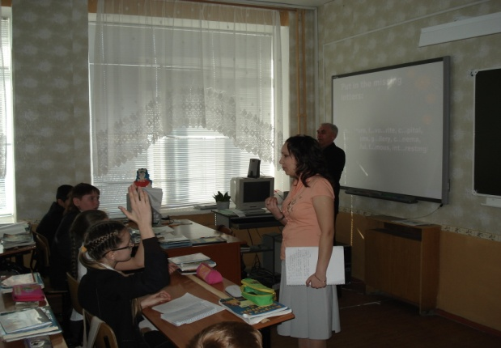
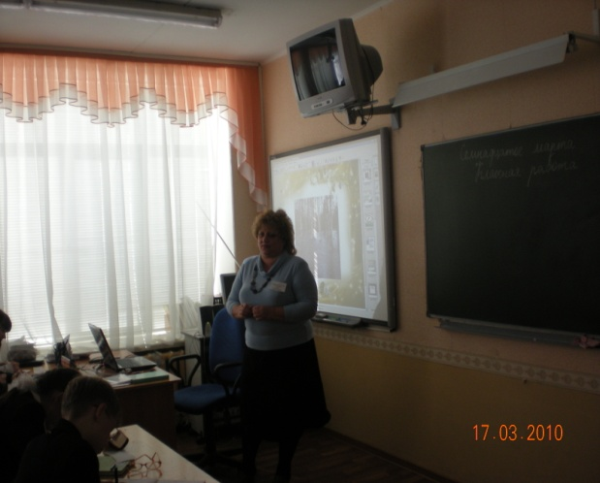
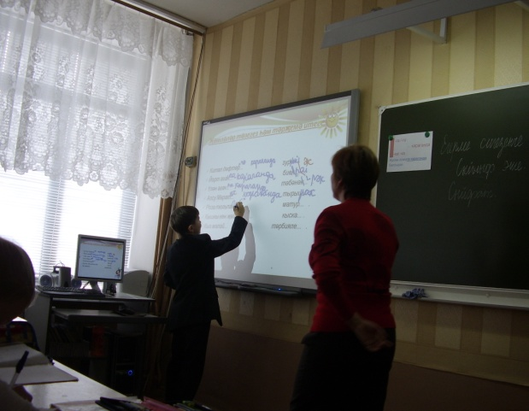
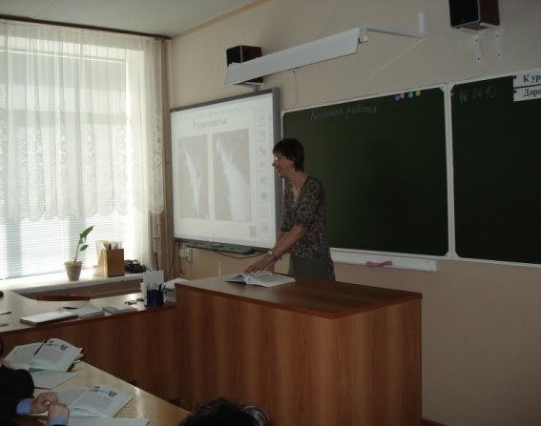
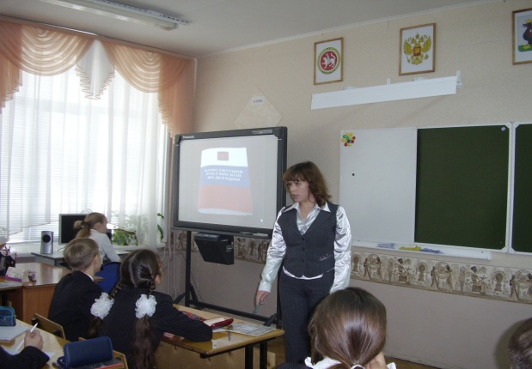
I Фестиваль интерактивных уроков

Slide 19
Формы распространения опыта ИКТ компетенций
по результатам Фестиваля
Участие в семинарах различного уровня по применению ИКТ в учебной практике.
Участие в профессиональных конкурсах, педсоветах.
работа в паре
Обеспечение использования коллекции ЦОР и ресурсов Интернет.
Формирование банка учебных заданий, выполняемых с активным использованием ИКТ
Разработка собственных проектов по использованию ИКТ .

Slide 20
Этапы проведения Фестиваля:
обучение педагогов
создание инициативной группы;
подведение итогов на педагогическом совете
представление портфолио
разработка Положения Фестиваля
направление материалов на грант «Наш лучший учитель» 2012 год

Slide 21
Результаты Фестиваля
Грант Министерства образования и науки Республики Татарстан «Наш лучший учитель (11 педагогов стали обладателями гранта):
Карпова Т.А. - учитель биологии высшей категории (2011 г.)
Мухаметзянова Т.А. –у читель начальных классов высшей категории (2011 г.)
Максимова Н.А. –у читель математики первой категории (2012 г.)
Обухова Т.А.- учитель истории первой категории 2013г.)
Валиуллина Ф.Ш. - учитель татарского языка первой категории (2013г.)
Габдулхакова Г.Р. - учитель татарского языка высшей категории (2012 г., 2013г.)
Репина Н.П.- учитель русского языка и литературы высшей категории (2011 г., 2013г.)
2. Приоритетный национальный проект «Образование» :
Репина Надежда Павловна - учитель русского языка и литературы высшей категории
(премия в сто тысяч рублей. 44 место в рейтинге участников. Приказ Министерства
образования и науки Республики Татарстан 2202/13 от 05.06.2013)

Slide 22
Этапы проведения Фестиваля:
диагностирование молодых педагогов на педагогические затруднения
создание инициативной группы
подведение итогов на педагогическом совете
разработка Положения Фестиваля
обучение молодых педагогов на мастер-классах в рамках «Лаборатории современного урока»
Поощрение молодых специалистов по итогам Фестиваля

Slide 23
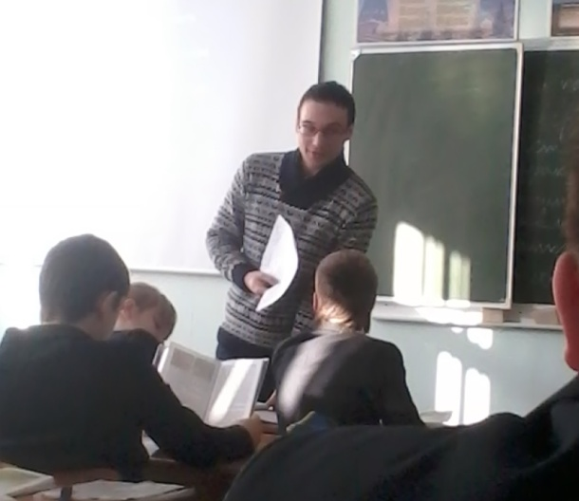
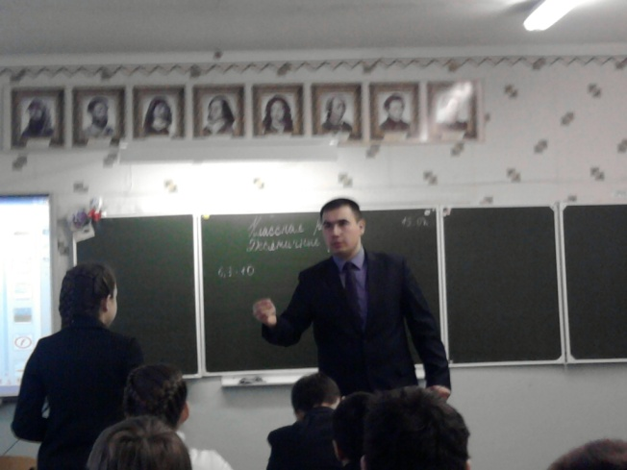
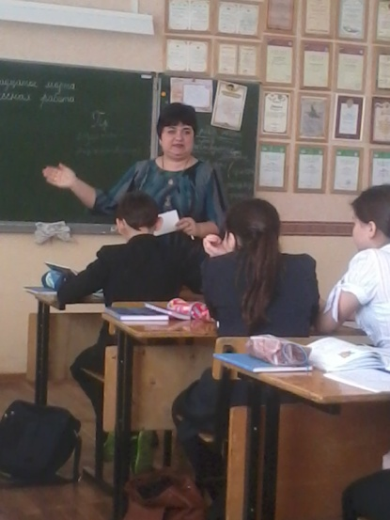
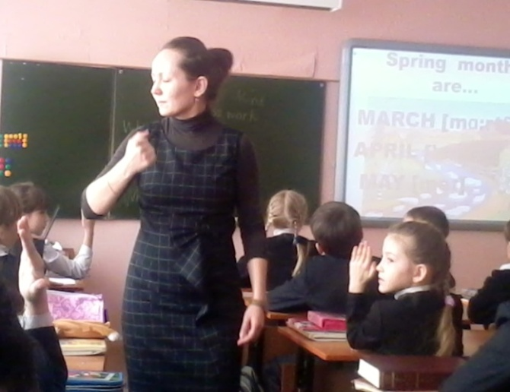
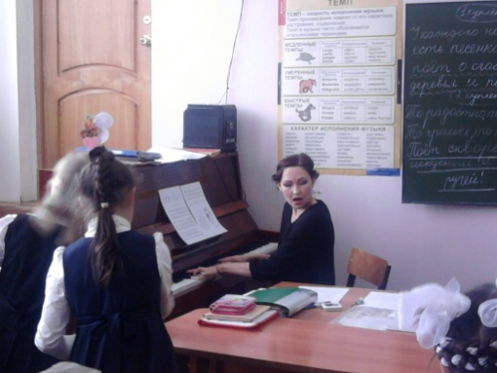
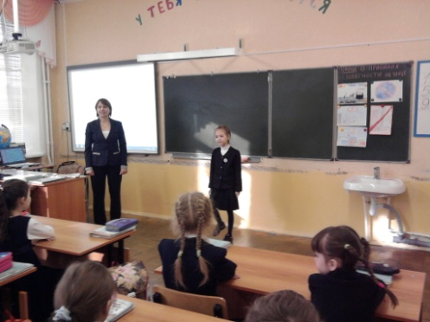
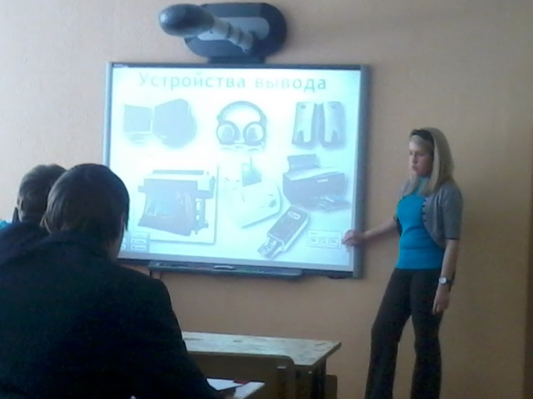
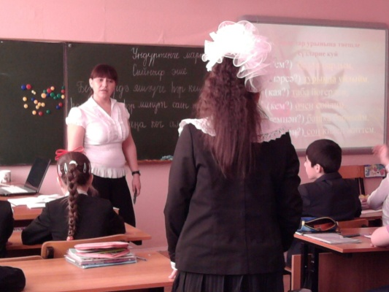

Slide 24
Результаты Фестиваля
Наметилась тенденция закрепляемости молодых специалистов. По данным опроса молодых педагогов гимназии (15 педагогов) 100% участников опроса подтвердили свое желание в профессиональной самореализации в нашей гимназии
по данным опроса молодых педагогов гимназии (15 педагогов) 100% участников опроса подтвердили полезность и значимость в профессиональном становлении методического проекта 2013 года «Лаборатория современного урока»
наметилась тенденция профессиональной самореализации учителя в конкурсном движении, в том числе и молодых специалистов

Slide 25
Результаты участия молодых педагогов в конкурсах
Всероссийский конкурс «Лучший открытый урок» -1 участник Диплом III степени Гинатуллина Лилия Галимджановна, учитель ИЗО, ОРКСЭ - молодой специалист
Всероссийский конкурс «Преподавание курса «Основы религиозных культур и светской этики в начальной школе : мой опыт в номинации «Лучшая учебно-методическая разработка урока ОРКиСЭ»-призер приказ №014 от 25.04.2013 Гинатуллина Лилия Галимджановна, учитель ИЗО, ОРКСЭ-молодой специалист
Общероссийский конкурс методических разработок уроков и внеклассных мероприятий для педагогов «Лучшее занятие по информатике»-Гусева Анна Сергеевна-Победитель (молодой специалист)

Slide 26
Эффективность инновационной разработки
Динамика повышения квалификационного состава педагогов во время прохождения аттестации.
Динамика увеличения публикаций педагогов по обобщению своего педагогического опыта на конференциях различного уровня (международного, всероссийского, республиканского).
.Наметилась позитивная тенденция участия педагогов гимназии в профессиональных конкурсах различного уровня;
Опыт педагогического коллектива гимназии находит отражение в СМИ (в журнале «Управление качеством образования :теория и практика эффективного администрирования», «Kazan.obr» и т.д.
Создана модель взаимодействия гимназии и вуза на основе структурных подразделений школы и вуза по обсуждению и распространению современного научно-педагогического опыта в рамках проведения на высоком уровне Республиканской научно-методической конференции «Взаимодействие школы и вуза в реализации приоритетных направлений развития школьного образования: опыт, проблемы, перспективы » совместно Казанским (Приволжским) Федеральным университетом
По данным опроса педагоги высоко оценили организационную атмосферу в гимназии, способствующеую творческому поиску. В гимназии за последние три года вернулось работать учителями 6 выпускников гимназии.
По результатам социологического опроса родителей в апреле 2013 года с 1-10 класс (670 респондентов) отметили высокий уровень профессиональной компетентности педагогического коллектива.
Проект клубного объединения стал победителем (Диплом I степени) в номинации «Современные подходы к управлению образовательным учреждением» в рамках городского Фестиваля педагогических идей.

